Slide 1


RETO/
ACELERAR EL POSICIONAMIENTO DE MARCA.
OBJETIVO/
CREAR UN VÍNCULO ENTRE EL ESTILO DE VIDA DE NUESTRO TARGET
Y NUESTROS VALORES.

Slide 2

HALLAZGO/
EN LA HISTORIA HAN EXISTIDO SUBCULTURAS DISCONFORMES QUE A TRAVÉS DEL ARTE HAN ENCONTRADO DIFERENTES MANERAS DE EXPRESIÓN.
PUNTUALMENTE, EN LOS 60 Y 70 SURGIÓ UN PENSAMIENTO LLAMADO FLUXUS,
CUYO SIGNIFICADO EN LATÍN ES FLUJO, QUE ADEMÁS DE LA EXPRESIÓN ARTÍSTICA BUSCA
LA LIBERTAD DE PENSAMIENTO Y ELECCIÓN, ES LA CELEBRACIÓN DEL INDIVIDUO
COMO OBRA DE ARTE EN SÍ MISMO.
FLUXUS ES DEJAR FLUIR LO QUE TIENES DENTRO HACIENDO A UN LADO LO CONVENCIONAL.
HOY EN DÍA Y SIN SABERLO, ESTE PENSAMIENTO IDENTIFICA
A NUESTRO TARGET QUE BUSCA SER AUTÉNTICO A TODA COSTA.

Slide 3

INSIGHT/
LAS PERSONAS QUE DEJAN FLUIR SU CREATIVIDAD SON AUTÉNTICAS.
Las personas creativas les preocupa poco si se equivocan o no. Se dejan llevar por la emoción de las ideas con las que se topan
y están explorando constantemente su propia creatividad sin miedo a los obstáculos que pueden encontrarse en el camino. www.marketingdirecto.com/actualidad/checklists/las-5-caracteristicas-clave-de-las-personas-creativas/#sthash.OUN99CR2.dpuf

Slide 4


ESTRATEGIA /
HAREMOS QUE NUESTRO TARGET SE IDENTIFIQUE CON NOSOTROS PORQUE
SOMOS COMO ELLOS.
NO USAREMOS MEDIOS PARA LLEGARLES DE MANERA INVASIVA, AL CONTRARIO,
ELLOS NOS USARÁN COMO MEDIO PARA DEJAR FLUIR SU CREATIVIDAD Y EXPRESARSE LIBREMENTE.
CREAREMOS UN VÍNCULO DE APOYO MUTUO.
CONCEPTO /

Slide 5

¿CÓMO? /
SEREMOS UNA RED DE ARTISTAS Y CREATIVOS QUE BUSCAN COMPARTIR SUS IDEAS Y PROYECTOS DE UNA MANERA AUTÉNTICA.
EMPEZAREMOS HACIENDO DE NUESTRA BOTELLA UNA GALERÍA QUE ALBERGUE UNA IDEA U OBRA ÚNICA, DE UN ARTISTA QUE QUIERA COMPARTIR SU TRABAJO AL MUNDO.
ASÍ LE DAREMOS UNA ESENCIA AUTÉNTICA A CADA BOTELLA... NINGUNA BOTELLA SE PARECERÁ A LA OTRA Y OFRECERÁ SIEMPRE UNA EXPERIENCIA NUEVA.
“Los millennials son una generación de jóvenes hiperconectados, abiertos a compartir conocimiento, optimistas y adictos a los dispositivos móviles
y la comunicación instantánea”
http://www.youngmarketing.co/millenials-en-colombia/#ixzz3VBImxu2v

Slide 6

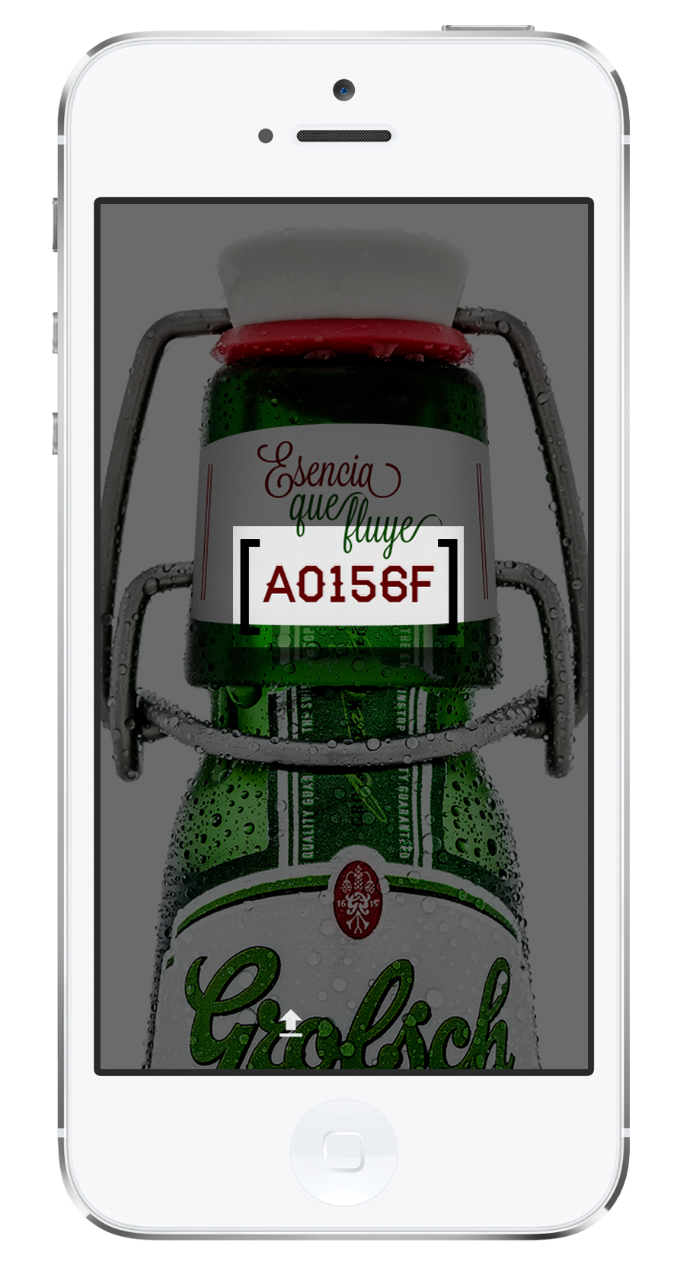

GROLSCH GALLERY
APROVECHANDO Y SABIENDO QUE EL MEDIO MASIVO POR EXCELENCIA DE GROLSCH ES LA PROPIA BOTELLA YA QUE SE ENCUENTRA EN CASI TODO EL PAÍS, CREAREMOS UNA APLICACIÓN DONDE LAS PERSONAS PODRÁN COMPARTIR SUS IDEAS Y ARTE, PARA QUE OTROS PUEDAN VER SU TRABAJO Y SI LES GUSTA COMPARTIRLO EN SUS REDES SOCIALES POR MEDIO DE ÉSTA.
SÓLO DEBEN ESCANEAR EL CÓDIGO EN LA BOTELLA QUE INSTANTÁNEAMENTE LES DARÁ LA OPCIÓN DE VER
O SUBIR CONTENIDO.
SI ELIGES LA PRIMERA OPCIÓN PODRÁS SUBIR EL TRABAJO QUE QUIERAS MOSTRAR, SI QUIERES VER, ENSEGUIDA TE APARECERÁ EL CONTENIDO DENTRO DE LA BOTELLA EL CUAL LO PODRÁS COMPARTIR CON EL HT #ESENCIAQUEFLUYE
Las personas creativas mejoran sus habilidades si comparten su creatividad con otras personas.
www.marketingdirecto.com/actualidad/checklists/las-12-senas-de-identidad-de-las-personas-creativas/#sthash.JpTpB32T.dpuf

Slide 7
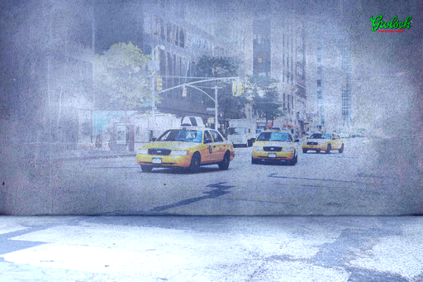
GROLSCH EXPOSE
UNA VEZ NUESTRA GALERÍA EMPIECE A DAR RESULTADOS, RECREAREMOS UNA EXPOSICIÓN EN LAS 5 PRINCIPALES CIUDADES DE COLOMBIA DONDE POR MEDIO DE MAPPING
SOBRE UNA ESTRUCTURA, EXPONDREMOS LOS TRABAJOS COMPARTIDOS EN LAS BOTELLAS, EN UNA TARDE DE CERVEZA, MÚSICA, ARTE, AMIGOS Y BUENA ONDA.

Slide 8

GROLSCH RIDERS
CLARAMENTE LOS CICLISTAS TAMBIÉN NOS IMPORTAN,
POR ESO CREAREMOS UN TALLER POP-UP QUE RECORRA
EL PAÍS APARECIENDO INTERMITENTEMENTE EN PUNTOS
CLAVES DE LAS 5 CIUDADES PRINCIPALES.
ALLÍ PODRÁN TOMARSE UNA CERVEZA MIENTRAS AJUSTAN
Y SU BICI Y DEJAN FLUIR LA CREATIVIDAD.
El ejercicio incrementa tu creatividad. Atrás queda el rol del creativo cuyo único ejercicio que hace es para ir a la máquina de café. El ejercicio genera endorfinas y despeja la mente.Las ideas fluyen mejor. http://www.solomarketing.es/7-datos-curiosos-sobre-la-creatividad/ t

Slide 9

MIX MEDIOS
MEDIOS 5 CIUDADES | 1 MES | 2 MES | 3 MES | 4 MES | 5 MES | 6 MES | INVERSIÓN
APP / CÓDIGOS IOS - ANDROID |  |  |  |  |  |  | 70’000.000
STICKER ETIQUETA |  |  |  |  |  |  | 400’000.000
GROLSCH EXPOSE |  |  |  |  |  |  | 250’000.000
GROLSCH RIDERS |  |  |  |  |  |  | 210’000.000
TOTAL |  |  |  |  |  |  | 930’000.000

Slide 10

SÍNTESIS /
RETO
ACELERAR EL POSICIONAMIENTO DE MARCA.
ESTRATEGIA
NO USAREMOS MEDIOS PARA LLEGARLES DE MANERA INVASIVA,
AL CONTRARIO, ELLOS NOS USARÁN COMO MEDIO PARA DEJAR FLUIR
SU CREATIVIDAD Y EXPRESARSE LIBREMENTE.
CREAREMOS UN VÍNCULO DE APOYO MUTUO.
OBJETIVO
CREAR UN VÍNCULO ENTRE EL ESTILO
DE VIDA DE NUESTRO TARGET
Y NUESTROS VALORES.
CONCEPTO
INSIGHT
LAS PERSONAS QUE DEJAN FLUIR
SU CREATIVIDAD SON AUTÉNTICAS.
Las personas creativas les preocupa poco si se equivocan o no. Se dejan llevar por la emoción de las ideas con las que se topan y están explorando constantemente su propia creatividad sin miedo a los obstáculos que pueden encontrarse en el camino.

